Slide 1


大数据应用人才培养系列教材
Python语言（第2版）
刘 鹏 总主编
李肖俊 主 编 钟 涛 刘 河 副主编

Slide 2
大数据应用人才培养系列教材
第十五章 项目实战：机器学习
15.1 机器学习概述
15.2 scikit-learn 简介
15.3 Keras 简介实战
15.4 案例剖析：鸢尾花分类
15.5 实验

Slide 3
15.1 机器学习概述
第十五章 项目实战：机器学习
机器学习是专门研究计算机模拟或实现人类学习行为，进而获取新的技能或知识，并将其用于重构已有知识结构的过程。
它是一门涉及概率论、统计学、逼近论、凸分析及算 法复杂度等的多学科知识融合的新兴学科。同时，也是各类学科交叉融合的纽带。

Slide 4
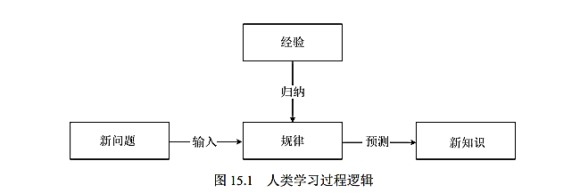
15.1 机器学习概述
第十五章 项目实战：机器学习
15.1.1 机器学习的内涵
机器学习是相对于人类学习而言的，旨在探索如何通过计算机模拟人的学习过程，进 而发现数据背后隐藏的知识，更好地服务人类决策。
为了更为透彻地理解机器学习的内涵与外延，本节将自然世界中的核心——人类的学习过程和机器世界核心——计算机的学习过程进行对比，从而形象地说明计算机的学习过程。为此，先来了解人类学习过程 的全貌，如图 15.1 所示。

Slide 5
15.1 机器学习概述
第十五章 项目实战：机器学习
15.1.1 机器学习的内涵
机器学习是相对于人类学习而言的，旨在探索如何通过计算机模拟人的学习过程，进 而发现数据背后隐藏的知识，更好地服务人类决策。
计算机的学习过程如图 15.2 所示。首先，计算机将已有的数据通过训练（某种算法）转换为特定的模型（函数簇）；然后，通过模型对新的未知数据的输出结果进行判定，进而实现未知数据的结果输出。同样，我们把计算机对未知数据的分析过程称为机器学习。
数据
训 练
新数据
输入
模型
预测
新结果
图15.2 计算机学习过程逻辑

Slide 6
15.1 机器学习概述
第十五章 项目实战：机器学习
15.1.2机器学习的分类
1. 监督学习
监督学习（supervised learning）是指让计算机程序从大量已有的知道输入/输出关系的 配对数据中学习规律，并形成对应的模型，进而能够使模型对合理的新输入做出正确的输 出预测的过程。
需要注意：在监督学习中，数据集中每一条数据由特征（输入）和与之匹 配的标签（输出）构成。学习的目的就是构建特征与标签之间的关联关系，也即模型。
通 常，监督学习根据模型输出结果是否连续可分为回归学习（regression learning）和分类学习 （classification learning）两种方式。其中，回归学习的预测模型是一个连续的函数，并且与 输入相对应的输出结果是一个确定的数值。而分类学习的预测模型的输出结果则是有限的离散值。

Slide 7
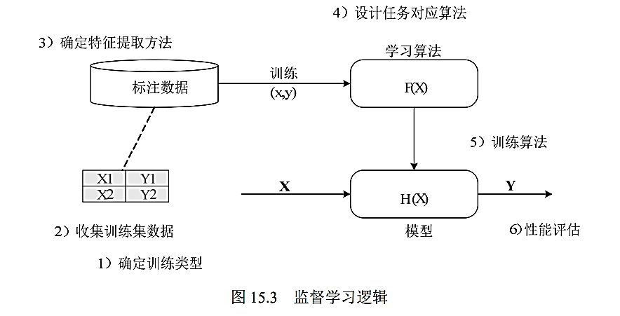
15.1 机器学习概述
第十五章 项目实战：机器学习
15.1.2机器学习的分类
通常，监督学习模型的训练过程可分为 6 个步骤完成，具体如图 15.3 所示。

Slide 8
15.1 机器学习概述
第十五章 项目实战：机器学习
15.1.2机器学习的分类
2．无监督学习
无监督学习（unsupervised learning）是相对监督学习而讲的，通常是指让计算机程序 从只包含特征且无对应标签的大量数据中分析数据自身的特点和结构，并形成对应的模型， 进而使模型能够对未知数据进行合理识别的过程。
根据无监督学习的用途不同，可以将其划分为数据集变换和聚类（clustering）两种类型。其中，数据集变换是创建原数据集的新的表示方式，相比原数据集，新的表示方式更易于被人或其他机器学习算法所理解。
聚类是按照“组内相关性最大，组间相关性最弱”的原则将只包含特征的大量数据划分为若干个分组的过程。
值得说明的是：与监督学习中的分类相比，在无监督学习的聚类中，分组的数目是未知的，需要通过机器学习方法去发掘数据本身所具有的特征，也即标签。

Slide 9
15.1 机器学习概述
第十五章 项目实战：机器学习
15.1.2机器学习的分类
3．强化学习
强化学习（reinforcement learning）是机器学习更为重 要的一个分支，其灵感来源于心理学的行为主义理论，更接近人的学习过程，强调如何基 于环境行动获取最大的预期利益。
简单的说，强化学习是智能体在与环境的不断交互中， 不断强化自身决策能力的过程。
总结：
强化学习是一种基于交互的目标导向学习方法，旨在找到连续时间序列的最优 策略；而监督学习是通过有标签的数据学习规律（例如，回归、分类等）；无监督学习则是通过无标签的数据学习其中隐藏的模式（例如，降维、聚类等）。

Slide 10
15.1 机器学习概述
第十五章 项目实战：机器学习
15.1.3 典型模型的实现流程
机器学习典型模型的实现过程可划分为数据集 获取、探索性数据分析、数据预处理、数据分割、模型构建（学习算法、参数调优和特征 选择）、模型评价 6 个步骤。
1. 数据集获取
1. 数据集获取
2. 探索性数据分析
2. 探索性数据分析
3. 数据预处理
4. 数据分割
5. 模型构建
6. 模型评价

Slide 11
15.1 机器学习概述
第十五章 项目实战：机器学习
15.1.4 典型应用场景
1．数据分析与挖掘
无论是数据挖掘还是数据分析，都是帮助人们收集、分析数据，并将其加工为知识，供决策者使用。因而，某种意义上可将其理解为数据分析（显性知识）与挖掘（隐性知识）。
数据分析与挖掘技术是机器学习算法和数据存取技术的融合体，其能够凭借机器学习技术提供的统计分析和知识发现等手段分析海量数据背后隐藏的知识。因而，机器学习在数据分析与挖掘领域拥有不可替代的作用和地位。
2．模式识别
模式识别涵盖的应用领域包括计算机视觉、医学图像分析、光学文字识别、自然语言处理、语音识别、手写识别、生物特征识别、文件分类等，而这些领域也正好是机器学习技术大显身手的应用场景，因此，机器学习技术在模式识别领域具有不可估量的应用前景。

Slide 12
大数据应用人才培养系列教材
第十五章 项目实战：机器学习
15.1 机器学习概述
15.2 scikit-learn 简介
15.3 Keras 简介实战
15.4 案例剖析：鸢尾花分类
15.5 实验

Slide 13
15.2 scikit-learn 简介
第十五章 项目实战：机器学习
scikit-learn 又称 sklearn，是一种免费的第三方机器学习库，是 GitHub 上最受欢迎的机器学习库之一，其主要是用 Python 语言编写的，并且广泛使用 NumPy 进行高性能的线性代数和数组运算。
scikit-learn 能够很好地与其他第三方库；例如，SciPy、matplotlib 和 pandas等集成在一起使用。它囊括了常见的机器学习算法，特别适合初学者进行机器学习模型的构建与应用。

Slide 14
15.2 scikit-learn 简介
第十五章 项目实战：机器学习
15.2.1 scikit-learn 的特点与功能
（1）scikit-learn 是一种简单且高效的数据分析预测工具。
（2）scikit-learn 能够满足不同学习者的使用需求，而且可以在不同的场景重用。
（3）scikit-learn 性能的发挥依托于第三方开源库。
（4）scikit-learn 不仅开放源代码，而且可用于商业场景。

Slide 15
15.2 scikit-learn 简介
第十五章 项目实战：机器学习
15.2.2 scikit-learn 的安装与测试
scikit-learn 的安装方式也有两种：
（1）通过执行源代码文件中的 setup.py 文件安装；
（2）通过 pip 命令安装。
这里，选择第一种安装方 式进行 scikit-learn 的安装。
首先需要到 scikit-learn 模块所在的网站上下载操作系统所对应的安装源码，具体可从 网站 https://pypi.org/project/scikit-learn/或 https://scikit-learn.org/stable/中获取。这里选择从 PyPI 官方网站获取，并安装 scikit-learn 库。

Slide 16
15.2 scikit-learn 简介
第十五章 项目实战：机器学习
15.2.3 基于 scikit-learn 的模型训练流程
（1）数据获取
（2）探索性数据分析
（3）数据预处理
（4）数据分割
（5）模型构建
（6）模型评价

Slide 17
大数据应用人才培养系列教材
第十五章 项目实战：机器学习
15.1 机器学习概述
15.2 scikit-learn 简介
15.3 Keras 简介实战
15.4 案例剖析：鸢尾花分类
15.5 实验

Slide 18
15.3 Keras 简介
第十五章 项目实战：机器学习
15.3.1 Keras 的特点与功能
（1）用户友好性。
（2）高度模块化。
（3）易扩展性。
（4）强融合性。

Slide 19
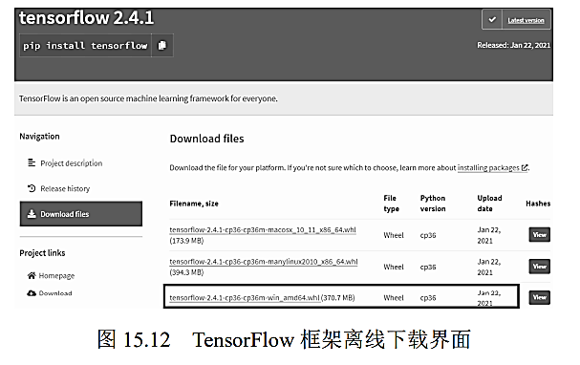
15.3 Keras 简介
第十五章 项目实战：机器学习
15.3.2 Keras 的安装与测试
1．TensorFlow 框架
与 scikit-learn 机器学习框架类似，深度神经网络 TensorFlow 框架的安装也可采用源码安装或 pip 命令方式安装。

Slide 20
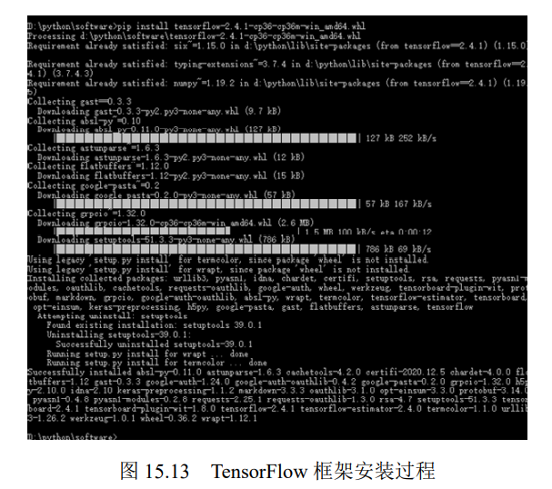
15.3 Keras 简介
第十五章 项目实战：机器学习
15.3.2 Keras 的安装与测试
2．Keras 库的安装
由于 Keras 库较小，这里直接运用软件包管理 pip install 在线安装。安装过程如图 15.13 所示，

Slide 21
15.3 Keras 简介
第十五章 项目实战：机器学习
15.3.3 基于 Keras 的模型训练流程
（1）数据获取
（2）探索性数据分析
（3）数据预处理
（4）数据分割
（5）模型构建
（6）模型评价

Slide 22
大数据应用人才培养系列教材
第十五章 项目实战：机器学习
15.1 机器学习概述
15.2 scikit-learn 简介
15.3 Keras 简介实战
15.4 案例剖析：鸢尾花分类
15.5 实验

Slide 23
15.4 案例剖析：鸢尾花分类
第十五章 项目实战：机器学习
15.4.1 思路简析
1、任务要求
按照深度学习模型的构建流程，以“序贯模型”为例建立基于鸢尾花数据集的鸢尾花分类模型。
熟悉基于 Keras 的神经网络模型的训练流程以及流程中每一个步骤的基本操作，进而达到举一反三的学习效果。
了解 Keras 的基本模型构成和 Keras 层的构成以及深度神经网络模型的整个训练流程。
2. 环境要求
3. 数据集简析

Slide 24
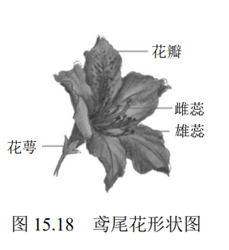
15.4 案例剖析：鸢尾花分类
第十五章 项目实战：机器学习
15.4.1 思路简析
2. 环境要求
该项目正常运行，依赖的第三方 Python 库主要有 NumPy、pandas、Seaborn、scikit-learn、Keras 和 TensorFlow。
3. 数据集简析
鸢尾花又名蓝蝴蝶，属百合目，多年生草本植物，根状茎粗壮。
花的形状如图 15.18 所示。

Slide 25
15.4 案例剖析：鸢尾花分类
第十五章 项目实战：机器学习
15.4.1 思路简析
Iris 鸢尾花数据集是一个经典的机器学习开源数据集，其在统计学习和机器学习领域常被用于机器学习模型性能评估的案例数据。
该数据集中包含 3 类共计 150 条记录，每一类鸢尾花包含 50条数据记录，每条记录包含花萼（sepal）长度、花萼宽度、花瓣（petal）长度和花瓣宽度 4 种属性特征和 1 个标签。
该标签代表鸢尾花的类型，主要包括山鸢尾（Iris-setosa）、变色鸢尾（Iris-versicolor）和维吉尼亚鸢尾（Iris-virginica）。具体数据集样式如表 15.4 所示。

Slide 26
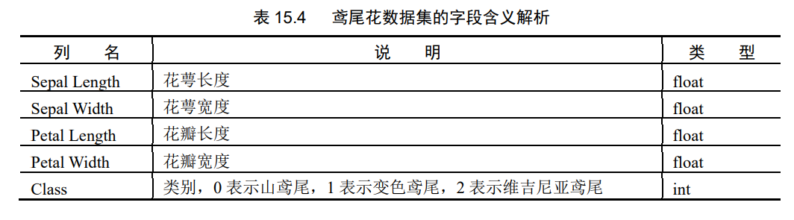
15.4 案例剖析：鸢尾花分类
第十五章 项目实战：机器学习
15.4.1 思路简析

Slide 27
15.4 案例剖析：鸢尾花分类
第十五章 项目实战：机器学习
15.4.2 代码实现
示例代码请参考课本。
# 相关库的导入
import matplotlib.pyplot as plt
plt.style.use('seaborn')
import seaborn as sns
sns.set_style("whitegrid")
import numpy as np
from tensorflow import keras
from sklearn.model_selection import train_test_split
import pandas as pd
from pandas import plotting
from keras.models import Sequential
……
……

Slide 28
大数据应用人才培养系列教材
第十五章 项目实战：机器学习
15.1 机器学习概述
15.2 scikit-learn 简介
15.3 Keras 简介实战
15.4 案例剖析：鸢尾花分类
15.5 实验

Slide 29
15.5 实验
第十五章 项目实战：机器学习
1. 实验目的
（1）掌握基于 scikit-learn 库的机器学习环境的搭建流程和相关 Python 库的安装方法。
（2）掌握基于 scikit-learn 库的机器学习的常见机器学习模型的使用方法。
（3）掌握基于高级前端库 Keras 和深度神经网络框架 TensorFlow 的相关库的安装步骤和注意事项 以及神经网络模型的构建流程。

Slide 30
15.5 实验
第十五章 项目实战：机器学习
2. 实验内容
（1）scikit-learn 机器学习环境的搭建
① scikit-learn 的安装
使用 pip install 命令完成 scikit-learn 机器学习库的安装。
② scikit-learn 的验证
验证基于 scikit-learn 库的机器学习环境是否能够正常运行。
（2）深度学习模型运用环境的构建
① 深度学习框架的安装。
使用 pip install 命令完成 TensorFlow 和 Keras 的安装。
② 深度学习框架的验证。
验证基于 Keras 和 TensorFlow 库的深度学习模型环境是否能够正常运行。
（3）scikit-learn 机器学习库的应用
结合典型的 scikit-learn 机器学习模型开发流程，利用开源的“鸢尾花数据集”训练scikit-learn 库中常用的逻辑回归、朴素贝叶斯、K 近邻等模型的使用方法，并比较各模型的性能差异。
（4）Keras+TensorFlow 深度学习库的应用
以开源的 MNIST 手写数字体数据集为分析对象，搭建基于 Keras API 的神经网络，来识别手写数字体，从而掌握基于 Keras+TensorFlow 的神经网络模型的开发流程和基于TensorFlow 的高级 API 框架 Keras 的基本使用方法。

Slide 31
















运用大数据，精彩你生活
微信公众号推荐
免费大数据APP推荐
刘鹏看未来
云创大数据
我的PM2.5
同声译
智能硬件大数据免费托管平台
环境大数据开放平台

Slide 32

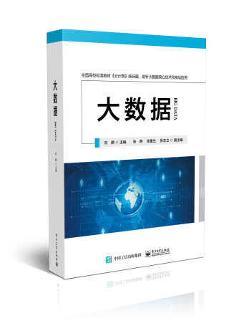


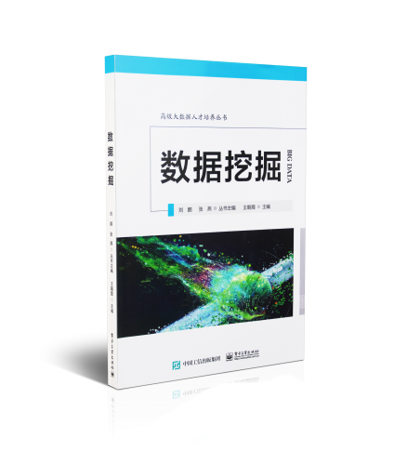



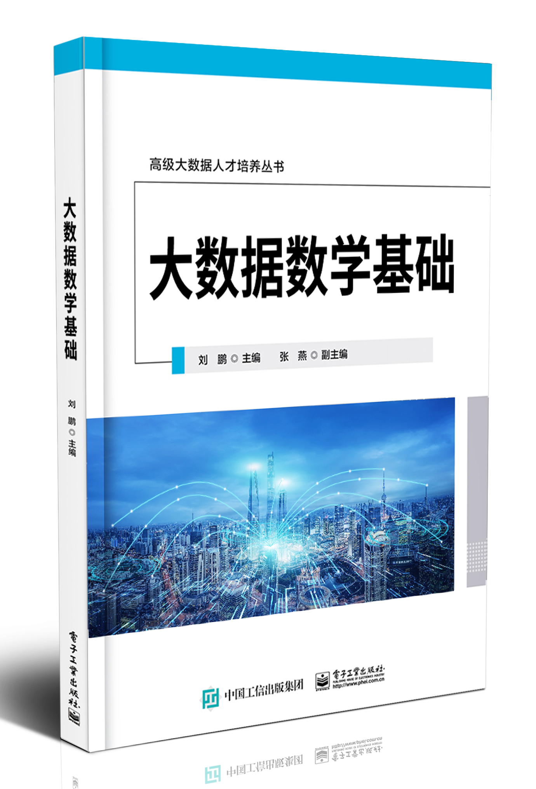


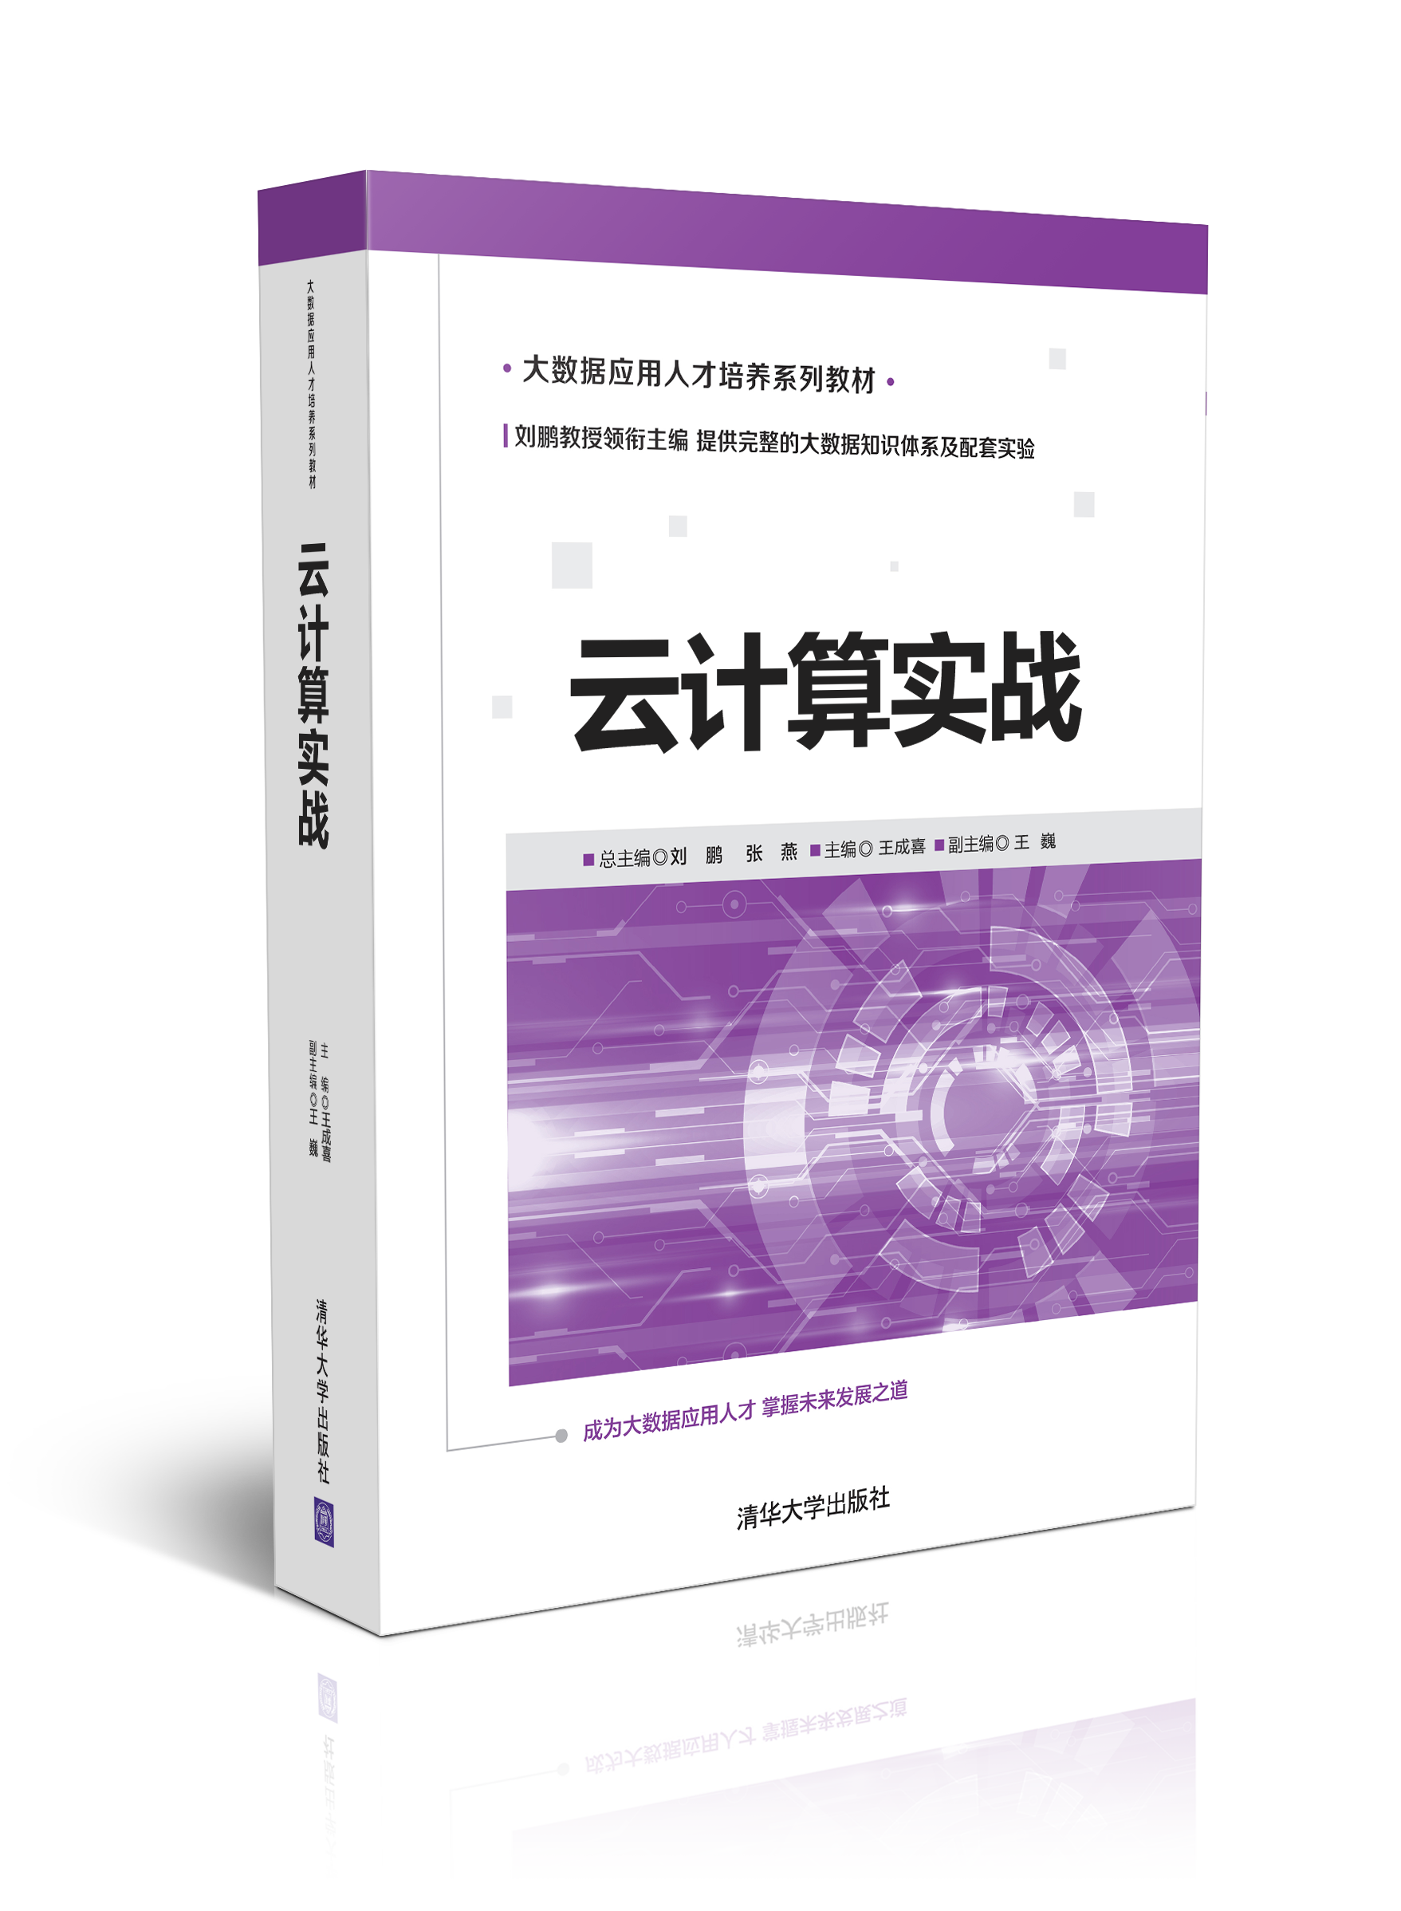





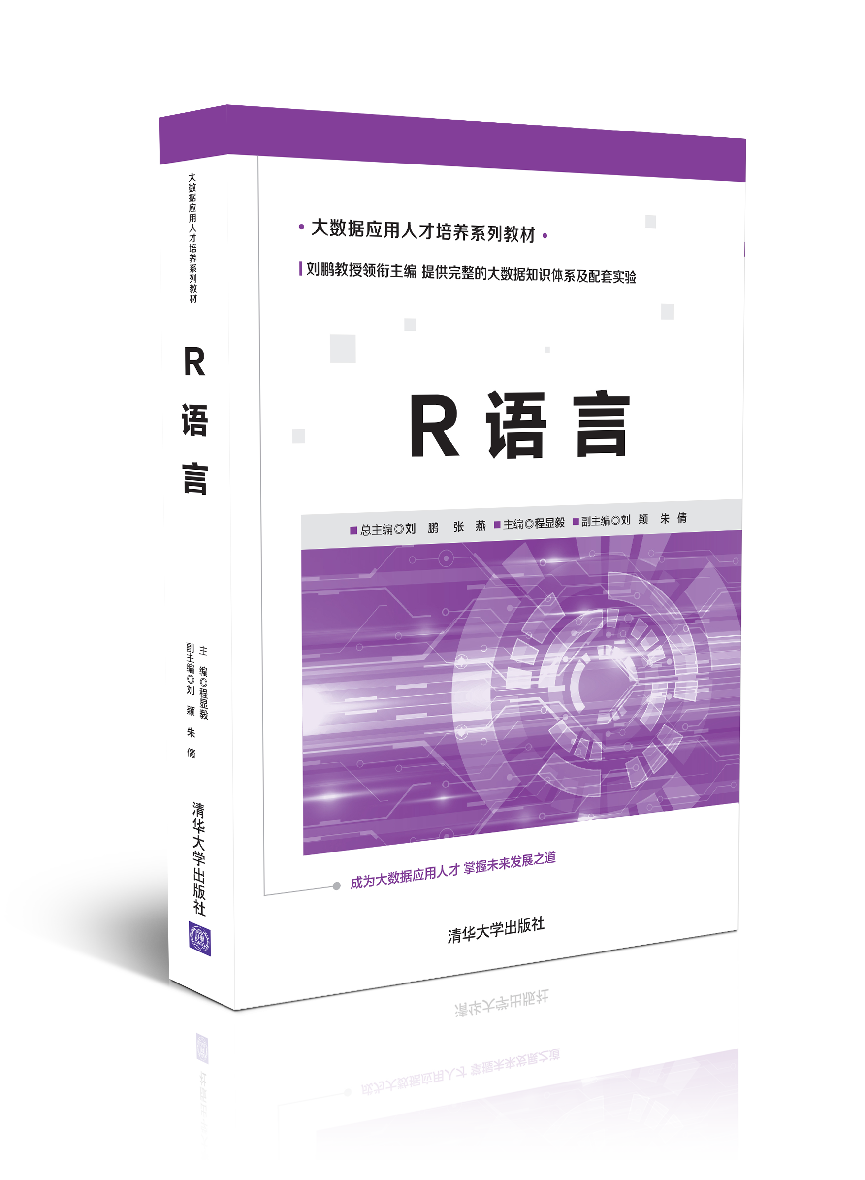





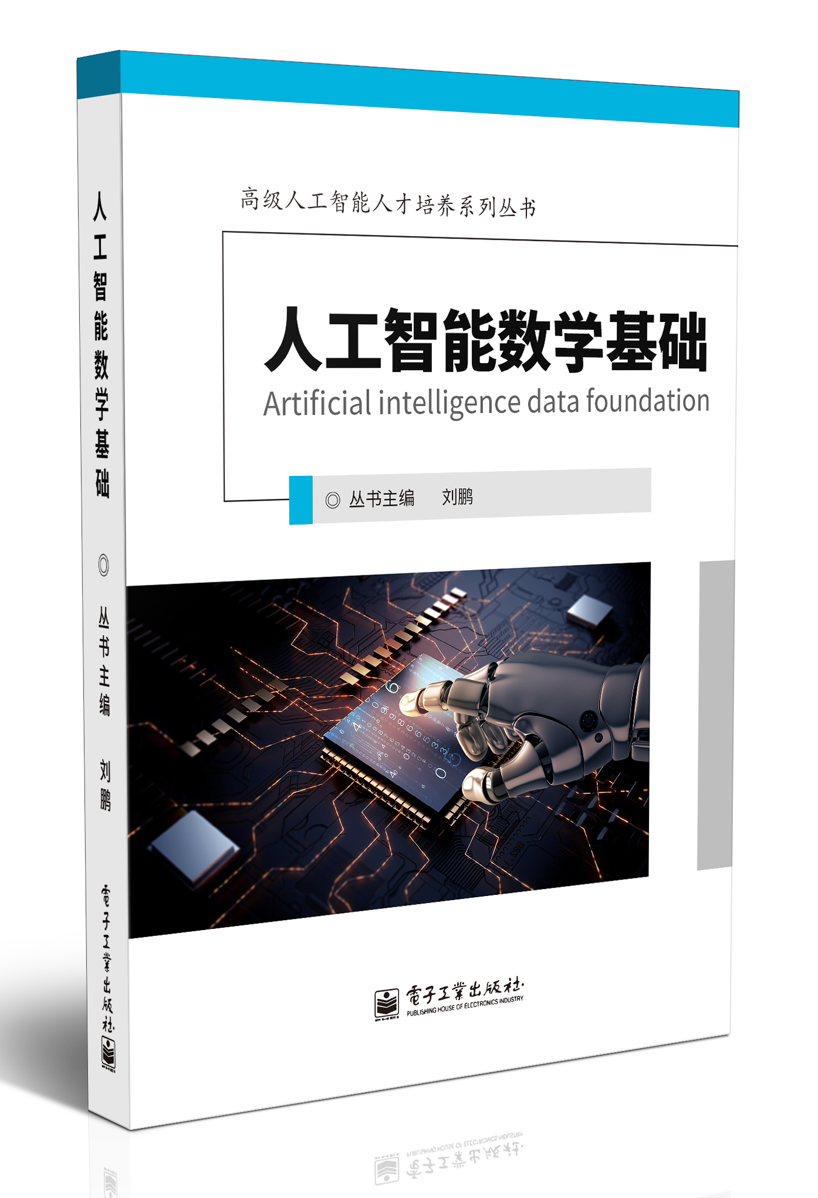

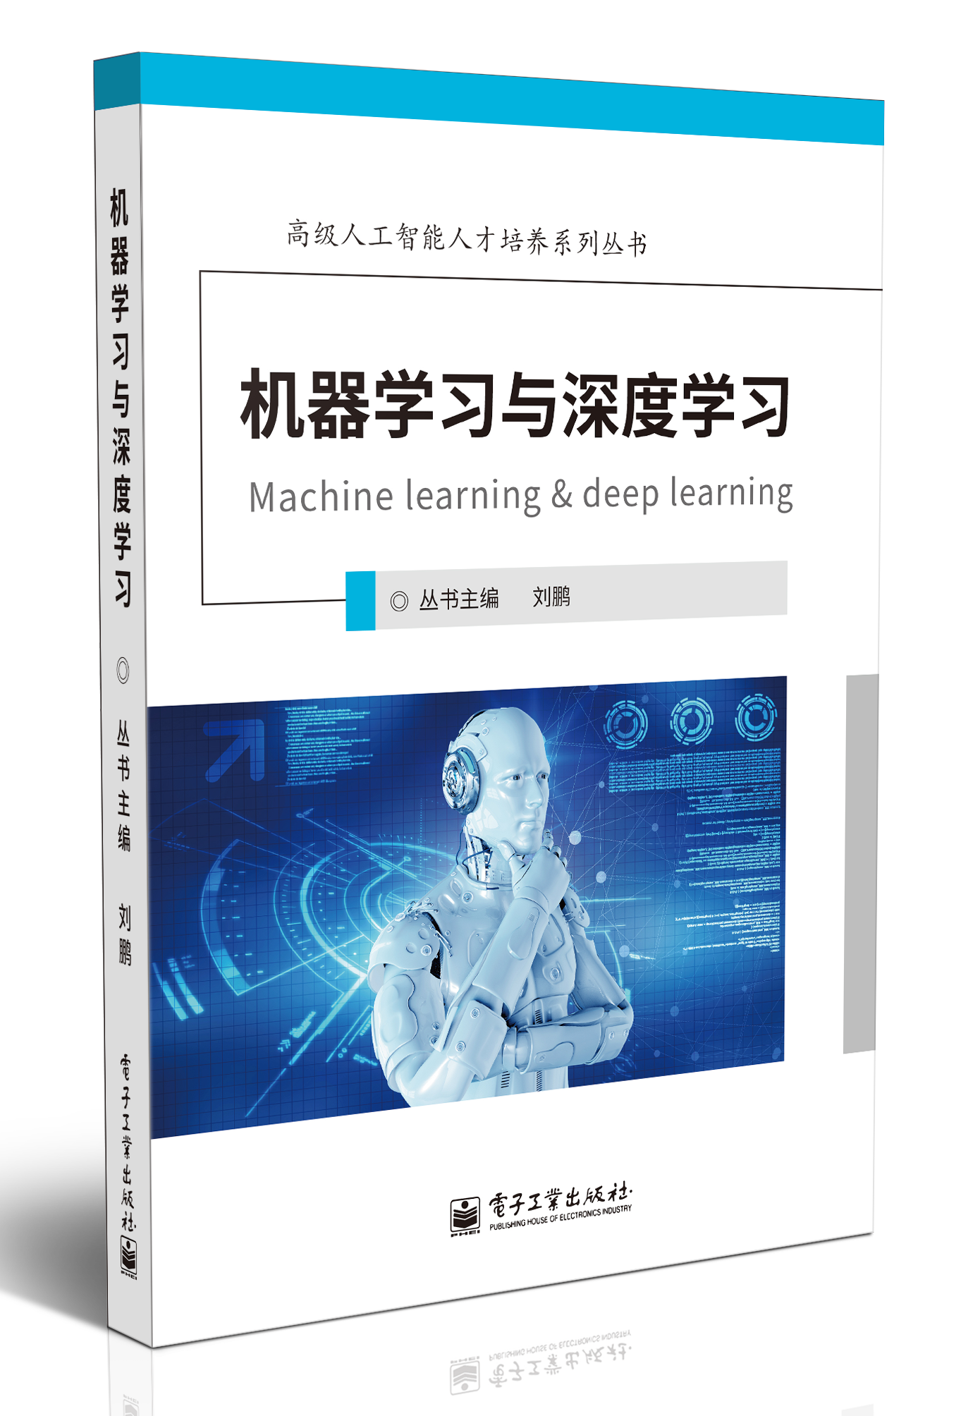




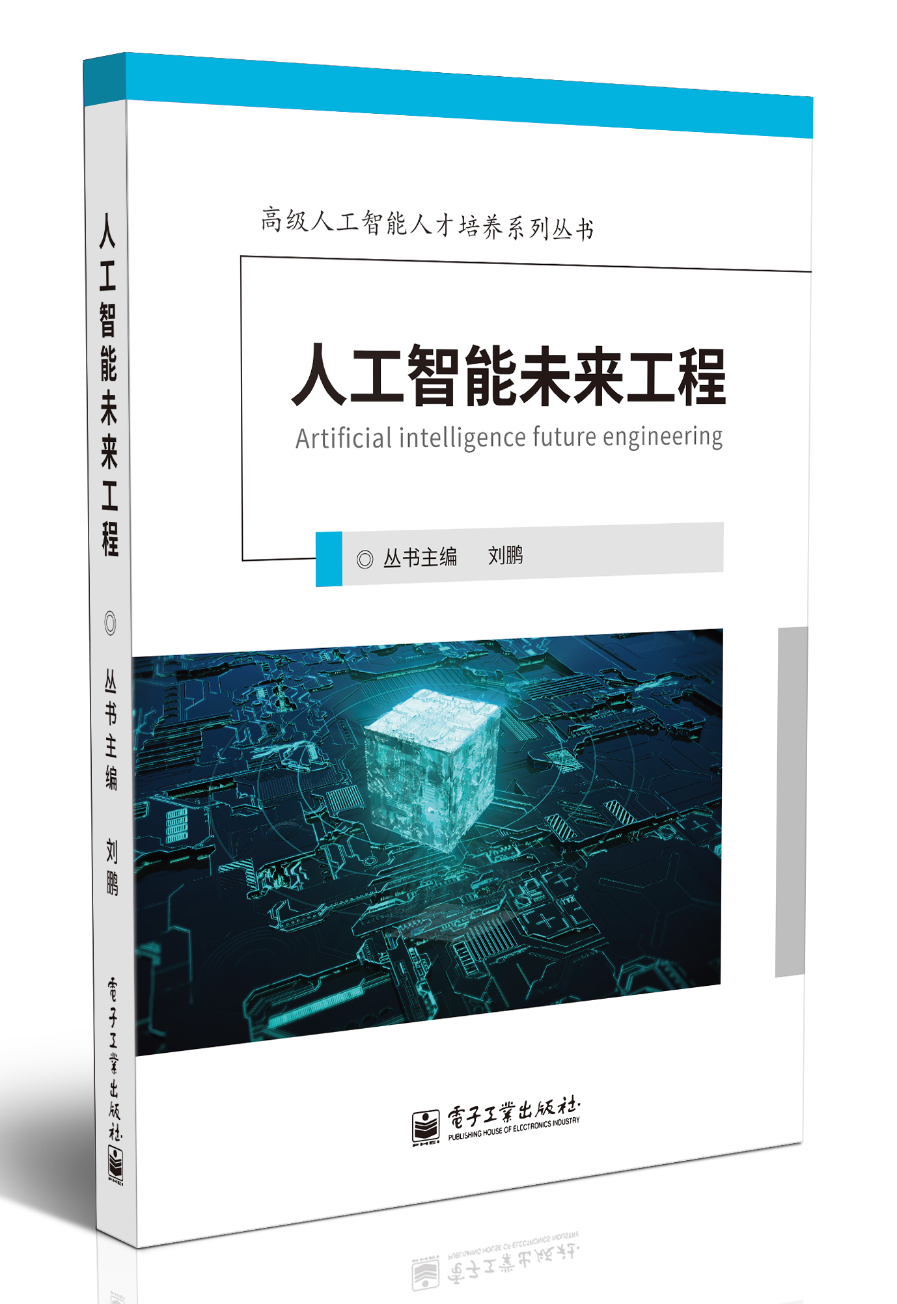
完善的课程体系：大数据方向、人工智能方向。
面向理论与实践，分为本科院校、专科院校、高职院校。

Slide 33

感谢聆听

